Slide 1
Devops y metodologías ágiles
Bayes Santos, Diego Edson
Zuñiga Chicaña, Alejandra Aztirma

Slide 2
Principios clave de Devops
01
Colaboración
Automatización
Mejora continua
Acción centrada en el cliente
Crear pensando en el fin

Slide 3


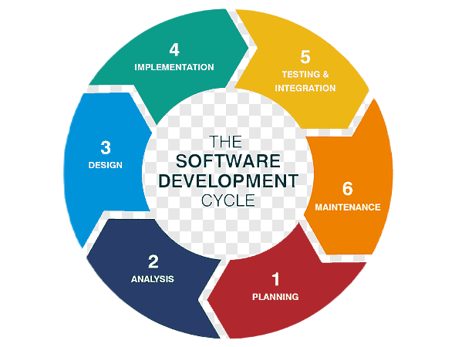



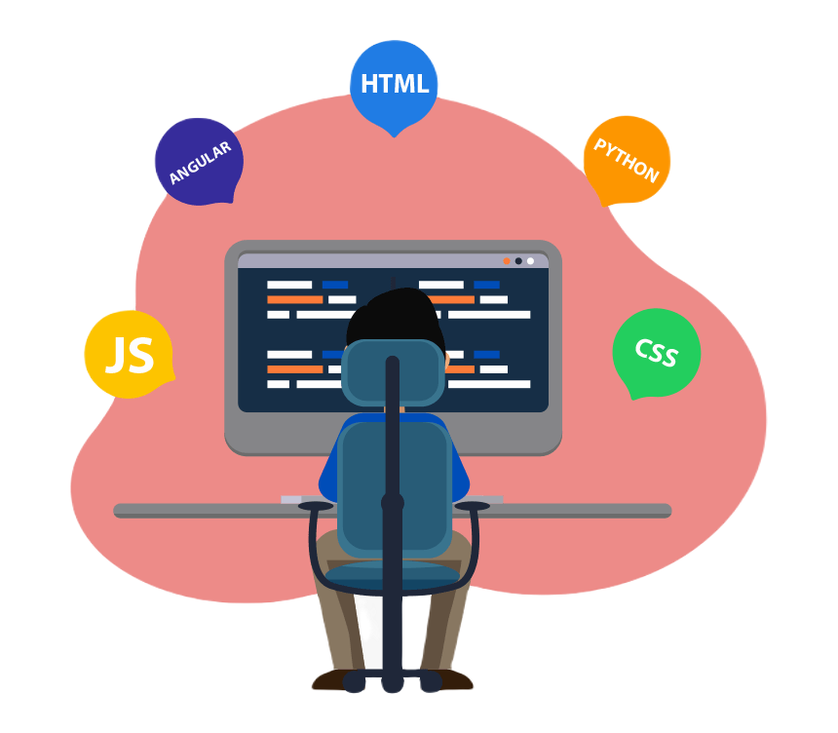



Desarrollo
Operaciones
Enfatiza
Aumentar productividad
Trabajan juntos
→ Concepción
→ Entrega final
Fomenta un enfoque
→ Backend
→ Frontend
Elemento clave
(-)errores
(+)produc.
Colaboración
resultados
Automatizacion
→ Compromiso
→ Dedicación
→ Mejora continua
→ Tiempos iteración cortos

Slide 4
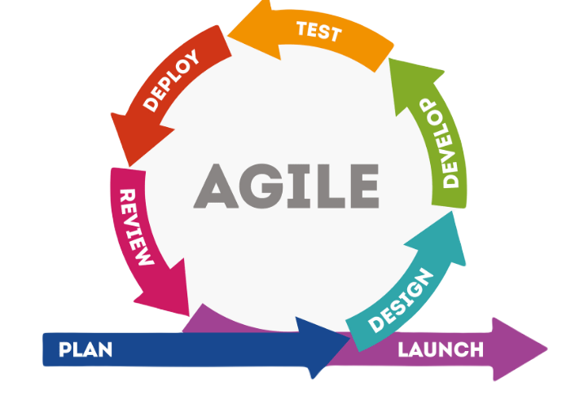






→ Manufacturing
→ Improvement Kata
Los equipos Devops
e.b
→ Minimizar: residuos
→ Optimizar: costo, velocidad entrega
→ Permiten:
→ Recopilación
→ Rpta. rápida
→ Mejoran: Eficiencia de desarrollo
Mejora continua
Automatizacion
Actuar rápidamente

Slide 5


Crear
pensando en el fin
→ Comprender:Necesidades
→ Crear:Productos o servicios
→ Comprensión holística

Slide 6
02
Ingeniero Devops

Slide 7




Roles y Responsabilidades
Ing. Lanzamiento
Aprovisionamiento y administración
Seguridad y defensa
Herramientas
Procesos
Necesarios para alojar
APLICACIONES
EDUCAR EL CAMINO
ORGANIZACIÓN

Slide 8
Las 9 mejores habilidades de un Ingeniero Devops
Comunicación y colaboración
Administración de sistemas
Experiencia con herramientas Devops
Gestión de configuración
Contenedores y orquestación de contenedores
Integración continua y despliegue continuo
Arquitectura de sistemas y aprovisionamiento
Familiaridad con la codificación y el scripting
Habilidades de gestión colaborativa

Slide 9


03

Slide 10

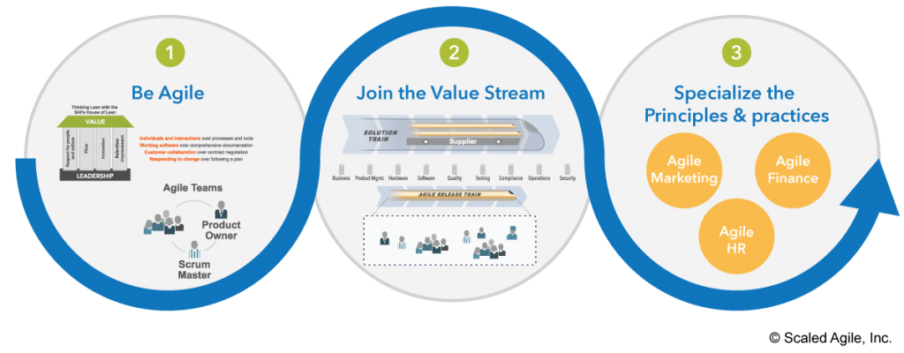
04

Slide 11

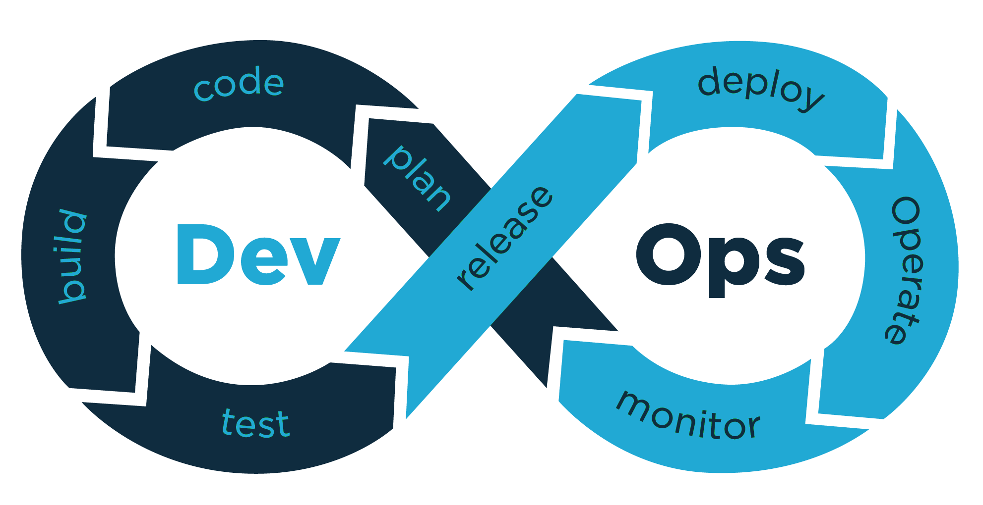
05

Slide 12
¡GRACIAS!

